Slide 1


La palabra escrita.
Hoy en día hay más material escrito, impreso y leído que nunca antes, pero también la nueva tecnología eléctrica amenaza la antigua tecnología de la escritura, basada en el alfabeto fonético

Slide 2

Cuando se alfabetiza el individuo tribal, casi todas las emociones y sentimientos colectivos familiares quedan eliminados de las relaciones con el grupo social

Slide 3

La escritura prealfabética y su utilización en materiales tan poco maleables como la piedra o el ladrillo, supuso para la casa de los escribas el monopolio del poder sacerdotal

Slide 4

Sólo el alfabeto fonético puede provocar una nítida división de la experiencia, ofreciendo al usuario un oído por un ojo, liberándolo del trance tribal de la palabra mágica y de la trama de vínculos

Slide 5
El alfabeto fonético fue la tecnología creadora del hombre civilizado.

Slide 6

Las nociones de tiempo y espacio de las culturas tribales no son continuas ni uniformes, sino compasivas y comprensivas en su identidad

Slide 7
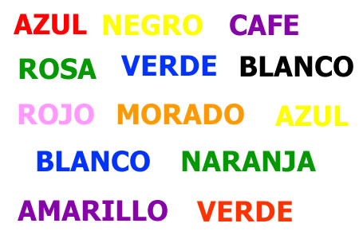
La civilización se ha erigido tras la capacidad de leer y escribir porque la alfabetización supone el tratamiento uniforme de una cultura con el sentido de la vista, extendida en el espacio y tiempo por el alfabeto

Slide 8
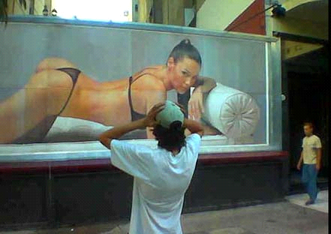
Las culturas orales actúan y reaccionan al mismo tiempo. La cultura fonética otorga al hombre instrumentos para reprimir sus sentimientos y emociones mientras obra. Actuar sin reaccionar, sin verse implicado, es peculiar ventaja del alfabetizado

